Slide 1
МОУ Юркинская ООШ
Крепка семья традициями

Slide 2
Семья нужна, семья важна!
Семья – это счастье, любовь и удача, Семья – это праздник, семейные даты, Рожденье детей, первый шаг, первый лепет, Мечты о хорошем, волненье и трепет. Семья – это труд, друг о друге забота, Семья – это много домашней работы. Семья – это важно! Семья – это сложно! И счастливо жить одному невозможно!

Slide 3
Семья- шедевр природы

Slide 4
Семья – единство помыслов
В нашем крае издавна чтимо, Это в нашей, наверно, крови, Чтобы женщина шла за мужчиной В испытаниях, в скитаниях, в любви. Чтоб его признавая начало, Все тревоги в себе затая, Все же исподволь напоминала: Мы не просто вдвоем,
мы – семья!

Slide 5
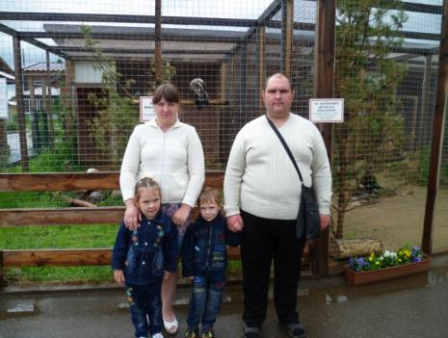
Согласие – основа каждой семьи
Пусть дом ваш будет полной чашей той, Чтоб год от года счастья зрел настой, Душа спокойна весела, легка, Семья всегда согласием крепка!

Slide 6
Моя семья – мое богатство

Slide 7
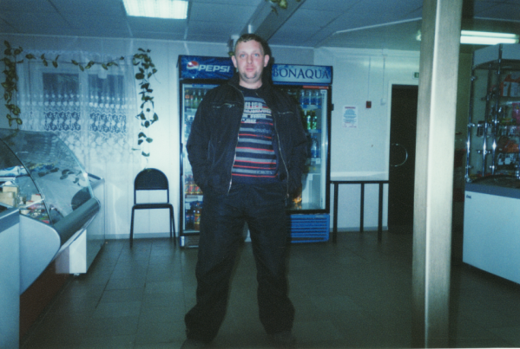

Slide 8
Ценности семьи
Любовь
Терпение
Забота
Понимание

Slide 9
Пусть живет счастье в ваших семьях!
Любите друг друга искренне сердцем,
Любите друг друга открытой душою,
Чтоб не было места, где злобе пригреться,
Чтоб в сердце пришел долгожданный покой.

Slide 10
Семейный стаж
Чистяковы - 35
Павлюк – 24
Мариковы - 21
Карасевы – 17
Ефановы – 12
Грачевы - 11
Куликовы – 10
Кураченковы – 10

Slide 11
Семейный стаж
Бучины - 8
Шолины – 7
Алексеевы – 7
Курочкины – 7
Кузнецовы – 4

Slide 12
Слава многодетной семье!
Карасевы
Мариковы
Ефановы
(Курочкины)

Slide 13
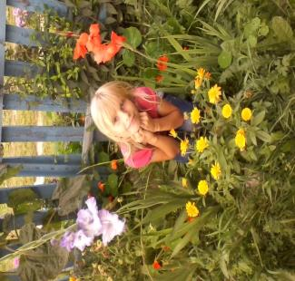
В семье Мариковых трое детей

Slide 14
В семье Ефановых (Курочкиных) 5 детей

Slide 15
В семье Карасевых трое детей

Slide 16
Традиции семьи – что это?
Семейные традиции это обычные принятые в семье нормы, манеры поведения, обычаи и взгляды, которые передаются из поколения в поколение.

Slide 17
Какие традиции существуют в семье?
-узнаем о своих предках;
-называем детей в честь родственников;
-совместно проводим свободное время;
-забота о престарелых родственниках;
-хранение семейных фотографий разных поколений;
-хранение вещей, принадлежащих родственнику, которого уже нет;

Slide 18
Какие традиции существуют в семье?
-отмечаем семейные праздники;
-кулинарные традиции;
-обучение вязанию, шитью, резьбе по дереву;
-интерес к технике;
-занятия физкультурой и спортом;
-чтение книг

Slide 19
Узнаем о своих предках

Slide 20
Выбрать имя в честь ….
Семья Грачевых:
*маму Полины назвали Галей в честь прабабушки
*дедушку Полины назвали Виктором в честь прадедушки;
* тетю Полины назвали Евдокия в честь прабабушки.

Slide 21
Выбрать имя в честь …..
Ефановы:
*Галю назвали в честь бабушки

Slide 22
Забота о престарелых родственниках, гордость за них
Шолины :
(прабабушка Маши - Александра Михайловна – 82г.)
Кузнецовы:
(прабабушка Димы - Евдокия Александровна - 81г.)
Чистяковы:
(бабушка Нади - Валентина Ивановна – 78 лет)
Бучины:
(прабабушка Паши - Екатерина Федоровна – 80 лет)

Slide 23
Любители книг из поколения в поколение
Павлюк
Алексеевы
Кураченковы

Slide 24
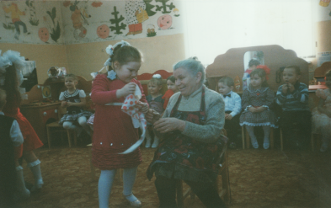
Очень любят читать в семье Алексеевых

Slide 25
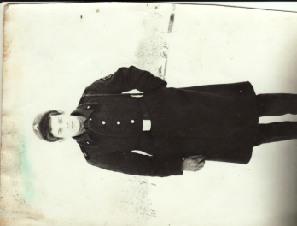
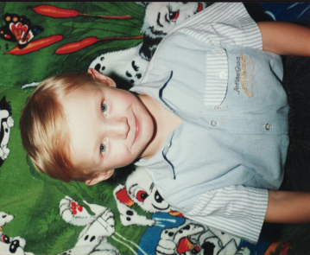
Семья Павлюк – читающая семья

Slide 26
В семье Кураченковых читать любят все!

Slide 27
Семейные праздники

Slide 28
Семейные праздники
День рождение
Именины
Новый год
Масленица
Пасха
День рождения семьи

Slide 29
Кулинарные традиции
Шолины (выпечка)
Алексеевы (выпечка и заготовки на зиму)
Бучины (выпечка, салаты)
Мариковы (выпечка, домашние пельмени)

Slide 30
Кулинарные традиции
Кураченковы (выпечка, торты)
Грачевы (выпечка, торты)
Ефановы
(выпечка)

Slide 31
Бабушка, мама и я любим печь пироги и торты, друзья!

Slide 32
Вот какие у нас торты!

Slide 33
Грачевы

Slide 34
Руки не знают скуки
Вязание:
Ефановы
Павлюк
Грачевы
Чистяковы
Куликовы

Slide 35
Вязание - любимое занятие в семье Чистяковых

Slide 36
В семье Ефановых тоже любят вязать

Slide 37
Вязанием занимаются и в семье Грачевых

Slide 38
Руки не знают скуки
Шитье: Курочкины
Мариковы
Куликовы
Павлюк

Slide 40
Интерес к технике
Мариковы
Шолины

Slide 41
Династия водителей

Slide 42
Хранение дорогих для семьи вещей
Алексеевы: медали прабабушки
Кураченковы: грамоты и награды брата- спортсмена
Грачевы: медали прабабушки – Ветерана Великой Отечественной войны и награды бабушки

Slide 43
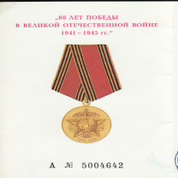
Прабабушка Полины – Ветеран Великой Отечественной войны

Slide 44
Вместе проводим свободное время и отпуск
Мариковы
Кураченковы
Курочкины
Бучины
Шолины
Куликовы

Slide 45
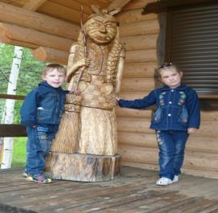
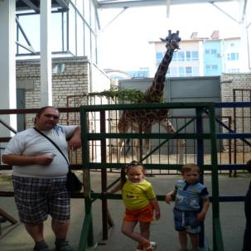
Семья Шолиных любит путешествовать

Slide 46
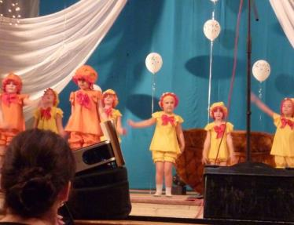
Занятия танцами как традиция семьи
Кураченковы
Шолины

Slide 47
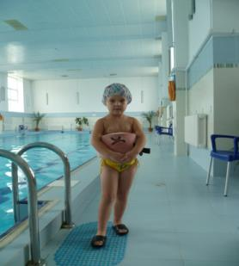
Занятия физкультурой и спортом - семейная традиция
Грачевы:
велосипед
лыжи
коньки
Шолины:
плавание

Slide 48
Вечная слава семье!
Любите друг друга искренне сердцем,
Любите друг друга открытой душою,
Чтоб не было места, где злобе пригреться,
Чтоб в сердце пришел долгожданный покой

Slide 49
Мы гордимся вами!

Slide 50
Крепнет семья традициями
Создавайте, храните и преумножайте семейные традиции!

